Slide 1

Semestereinstiegswoche PH Weingarten
Fach Geographie
Lehramt
  verantwortlich: Prof. Dr. Yvonne Krautter (Fachsprecherin Geographie)

Slide 2

Herzlich willkommen im Fach Geographie!
Mit dieser Präsentation möchten wir Ihnen helfen, die ersten Hürden beim Start ins Semester zu bewältigen.

Slide 3

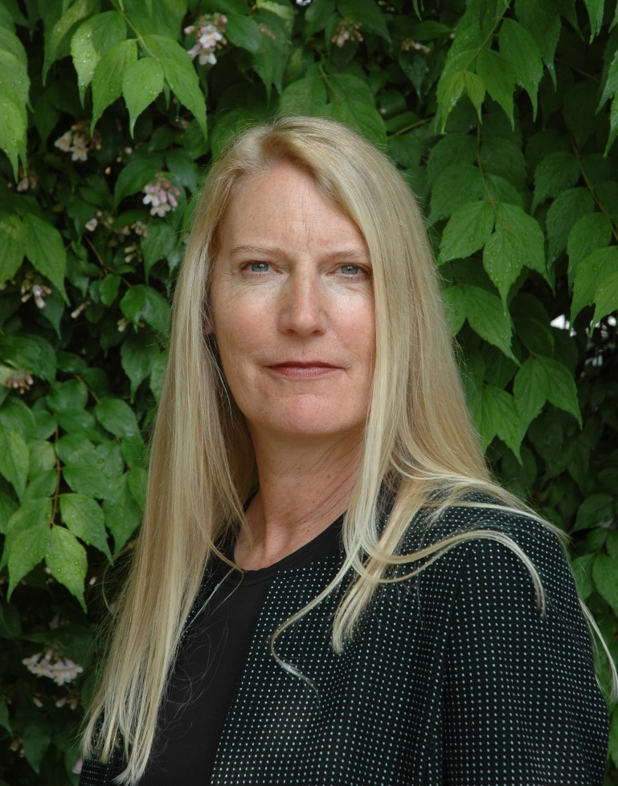

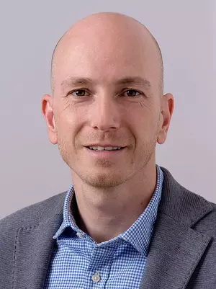
Lehrende im Fach Geographie
Prof. Dr. Yvonne Krautter Prof. Dr. Andreas Schwab
Denis Zachenbacher Dr. Markus Alle

Slide 4


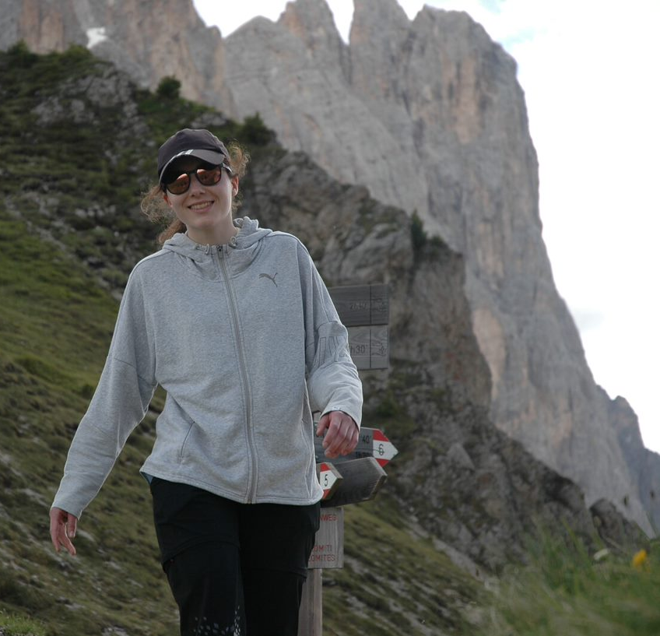
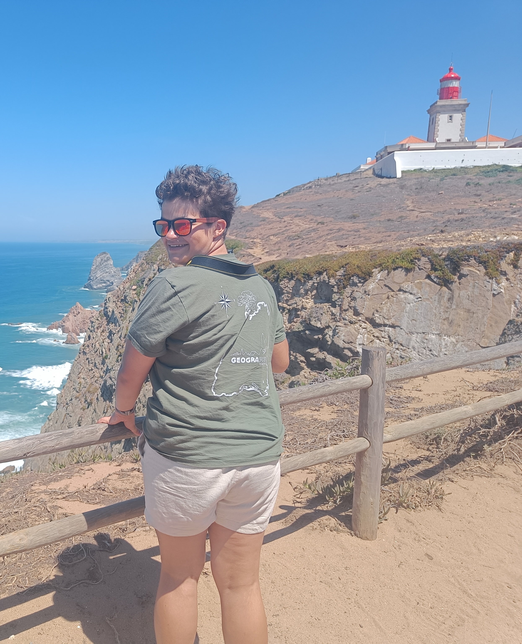
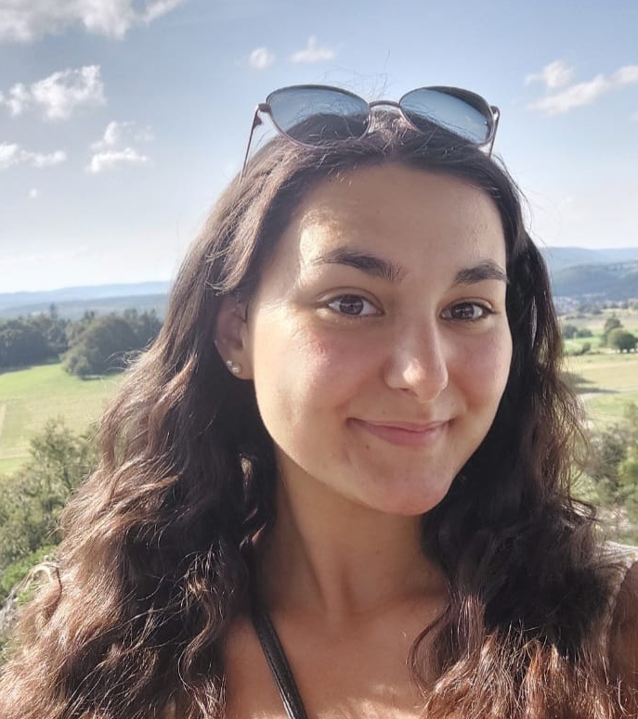
Die Geo-StuFa
(die studentische Fachschaft)
Mareike Münz
Sabrina Kaltenmair
Aleyna Memet
Unser Vorstand

Slide 5


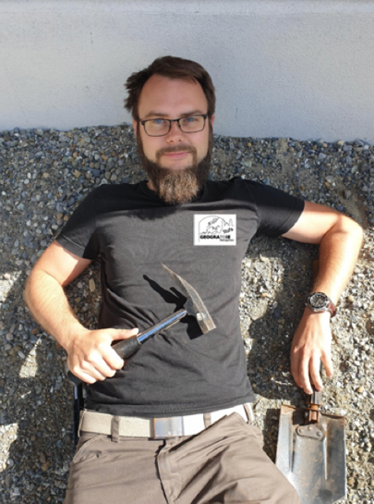
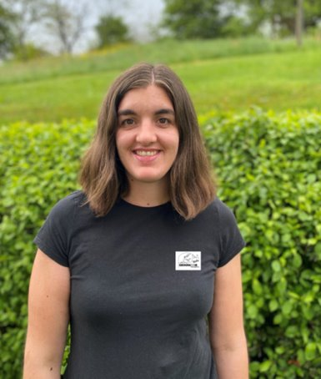
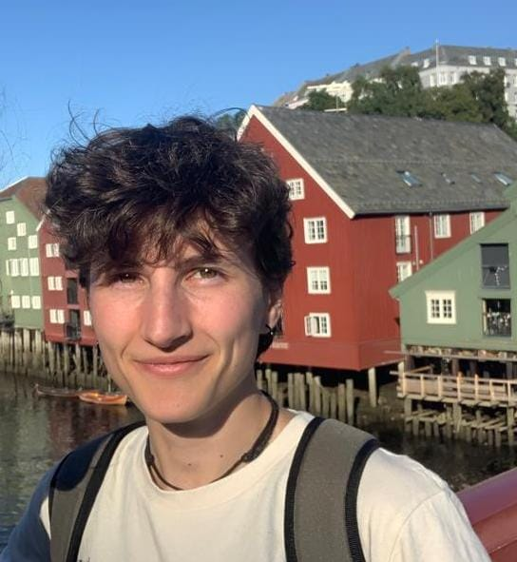
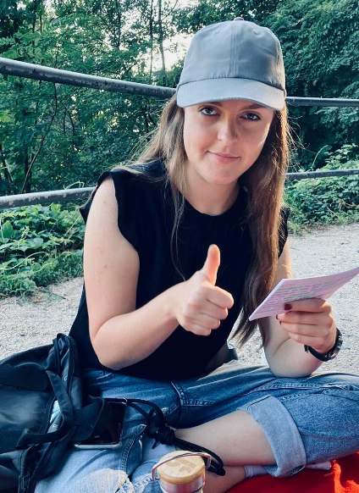
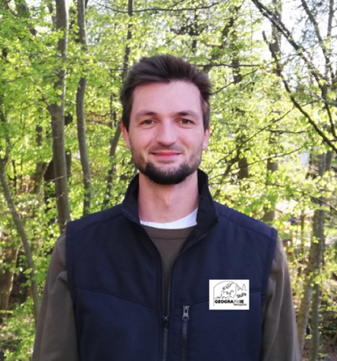
Sarah Haux
Sebastian Beeck
Vanessa Kaplan
Noah Gnann
Lisa Gröber
Lukas Albrecht

Slide 6
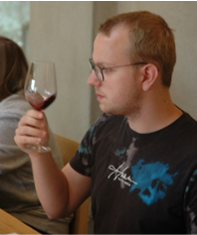
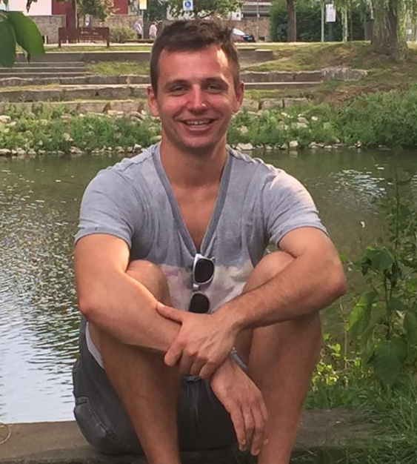
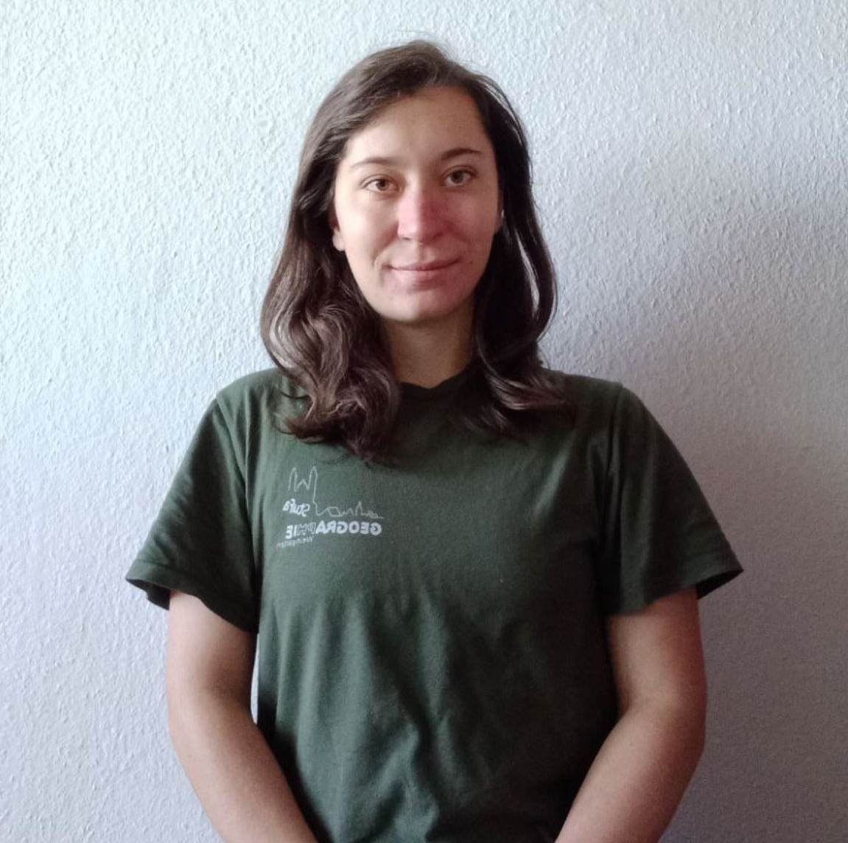
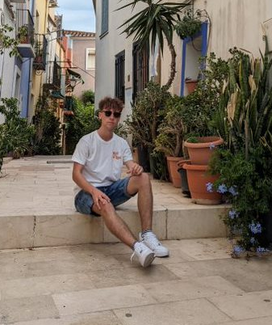

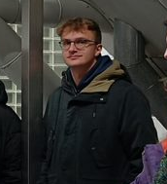
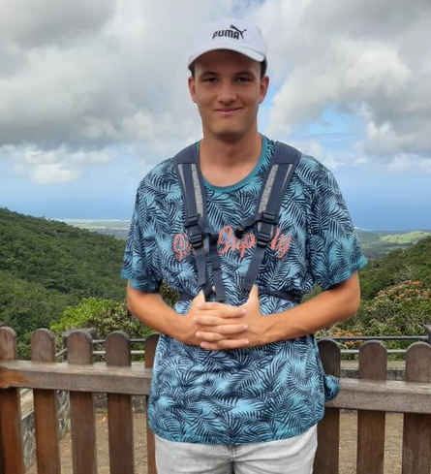
Daniel Möller
Jan Schlangen
Iris Loudovici
Marius Sieber
Maximilian Zeiser
Julius Lauinger
Niklas Schönmann

Slide 7
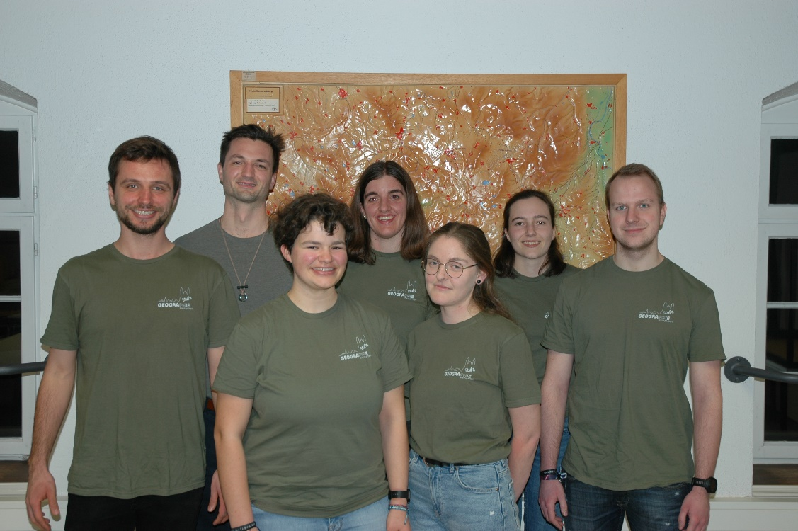




Die Geo-StuFa
Wo gibt´s Infos und Kontakt?
E-Mail: stufa-geographie@vs-ph-weingarten.de oder: stufa-geographie@gmx.de | Webseite: http://geographie.ph-weingarten.de/das-fach/fachschaft | Moopaed: Fachberatung Geographie | Schwarzes Brett: Geo-Brett im Fruchtkasten 2. Stock

Slide 8
Die Geo-Stufa (studentische Fachschaft)
Aufgaben der StuFa:
Studentische Vertretung des Faches Geographie gegenüber der VS, der Hochschule und Externen
Wir sind ein Kommunikationsrohr zwischen den Studierenden untereinander, als auch zwischen Dozierenden und Studierende
Organisation von geographischen Veranstaltungen (Geographen auf Reisen, Exkursionen, …)
Fachinterne Veranstaltungen (Sommerfest, Weihnachtsfeier, Stammtisch)
Wir helfen gerne bei Fragen, Problemen und Wünschen bezüglich des Studiums

Slide 9


Die Geo-Stufa (studentische Fachschaft)
Unser Instagram-Account

Slide 10

Verbinde dich mit den Geo-Studi’s
Trete in die “Geographie Weingarten” WhatsApp Gruppe bei und verpasse keine Neuigkeiten!

Slide 11

Auf der Suche nach neuen StuFa-Mitgliedern
Wir suchen Dich!

Slide 12
Informationen für Studierende zum Start ins Semester
Inhalte der Präsentation:
Der Moopaed-Kurs Fachberatung Geographie
Die Geo-Homepage mit Informations- und Downloadangebot
Die Belegbögen für die einzelnen Geographie-Lehramts-Studiengänge:
BA Geo Lehramt Grundschule
BA Geo Lehramt Sekundarstufe
MA Geo Lehramt Grundschule
MA Geo Lehramt Sekundarstufe
Erweiterungsstudiengänge:
Geographie als Fach mit abweichendem Umfang - Sekundarstufe
Erweiterungsmaster Geographie – Sekundarstufe
Beratungsveranstaltungen in der Semestereinstiegswoche: Termine bitte in LSF beachten!

Slide 13
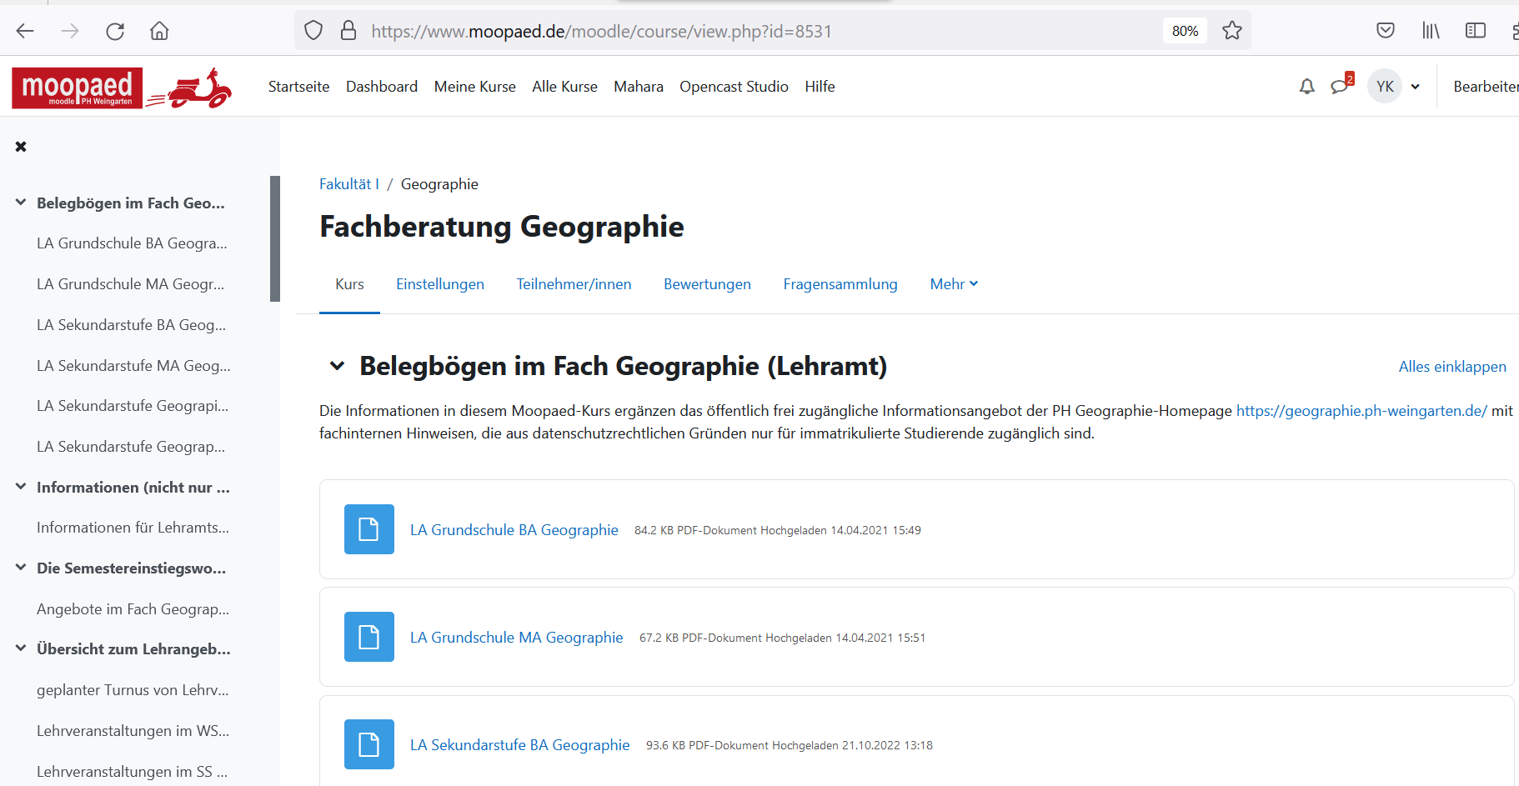
Der Moopaed-Kurs
Fachberatung Geographie
Alle Geographie-Studierende sollten sich in diesen Moopaed-Kurs einschreiben. So erreichen Sie auch unsere Rundmails und der Stufa-Newsletter mit aktuellen Hinweisen.

Slide 14
Der Moopaed-Kurs
Fachberatung Geographie
Die Informationen im Moopaed-Kurs „Fachberatung Geographie“ ergänzen das öffentlich zugängliche Informationsangebot der PH Geographie-Homepage https://geographie.ph-weingarten.de/ mit fachinternen Hinweisen, die aus datenschutzrechtlichen Gründen nur für immatrikulierte Studierende zugänglich sind.
Inhalte:
Belegbögen im Fach Geographie
Übersicht zum Lehrangebot der Geographie
- nach Semestern
- geplanter Turnus von Lehrveranstaltungen (Rotation von Veranstaltungen):
Was wird im Wintersemester angeboten? Was wird im Sommersemester angeboten?
Informationen für Erstsemester im Fach Geographie
Informationen zu Exkursionen, Ersatzexkursionen (wg. Corona) und Großexkursionen
Hinweise zu den SOL-Veranstaltungen (Selbst-organisiertes-Lernen: Geländearbeit, Feldforschung, Außerschulischer Lernort, Gestaltung geographischer Medien)
Informationen zum wissenschaftlichen Arbeiten in der Geographie (BA-Arbeit, MA-Arbeit,…)
Aktuelle Hinweise (Prüfungswoche, Veranstaltungen der GeoStufa, …)
Die Geo-Stufa (Team, Ansprechpersonen für Studienberatung, Newsletter)
Alle Geographie-Studierende sollten sich in diesen Moopaed-Kurs einschreiben. So erreichen Sie auch unsere Rundmails und der Stufa-Newsletter mit aktuellen Hinweisen.

Slide 15
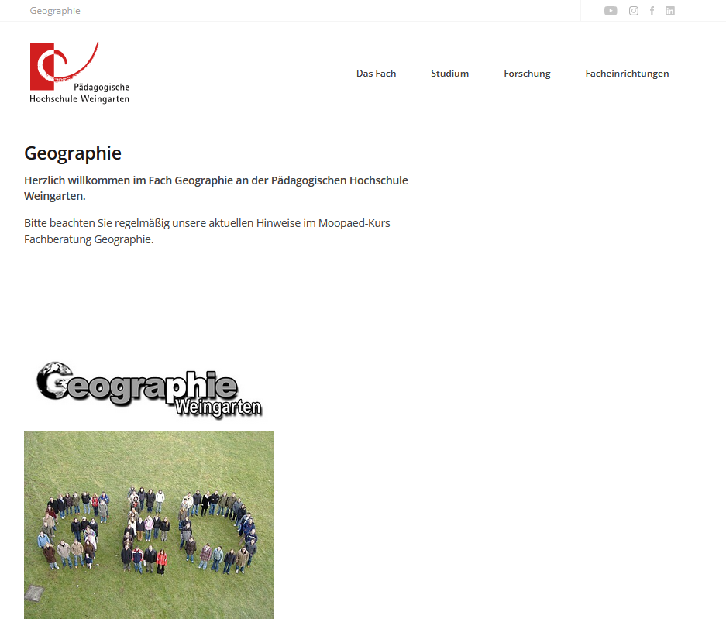
Die Homepage im Fach Geographie
Informationen zum Fach, zu den Mitarbeitern, zur Fachschaft Geographie und dem Aufbau des Studiums der Geographie finden Sie auf unserer Homepage:
https://geographie.ph-weingarten.de/

Slide 16
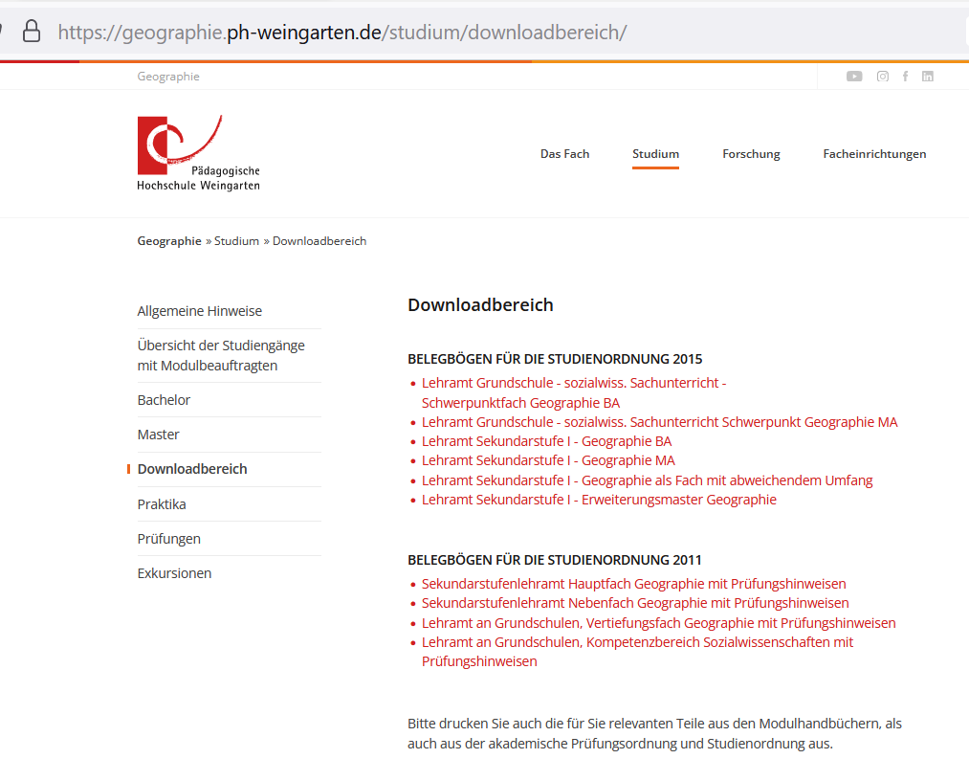
Die Homepage im Fach Geographie:
Bereich Studium - Belegbögen
Bitte nutzen Sie den für Sie zutreffenden Belegbogen für die Planung des Geographiestudiums: Rubrik Studium – Downloadbereich:

Slide 17
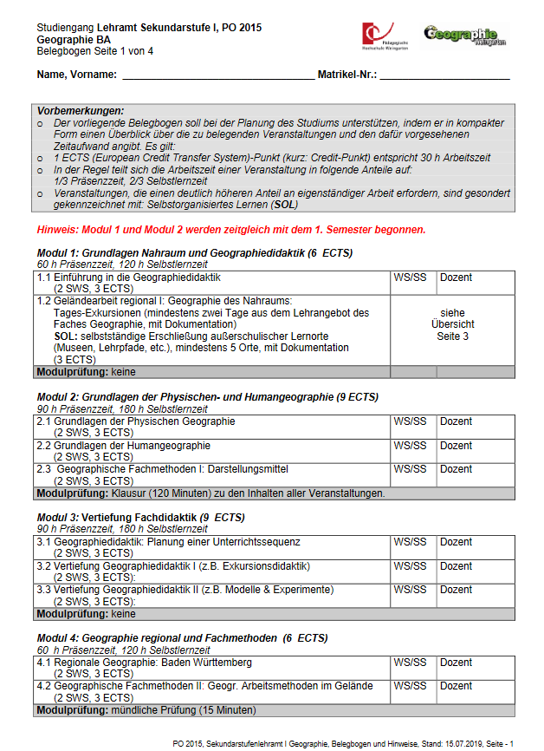
Die Belegbögen:
Ihr „Laufzettel“ durch das Geographiestudium
Auf dem Belegbogen finden Sie alle Module und alle Lehrveranstaltungen,
die für Ihr Geographie-Studium relevant sind.
Drucken Sie sich den für Sie zutreffenden Belegbogen aus (BA GS, BA Sek etc.).
Prüfungshinweise zu den Modulen sind
dort in Kurzform beschrieben.
Eine ausführliche Information zu einzelnen
Lehrveranstaltungen, Studienleistungen
und Prüfungsmodalitäten erhalten Sie für
ausgewählte Veranstaltungen über unsere
weiteren Download-Angebote im Moopaed-Kurs
Fachberatung Geographie
und durch die Dozenten im Rahmen der Lehrveranstaltungen.
Abbildung: Beispielseite Belegbogen Sek BA

Slide 18
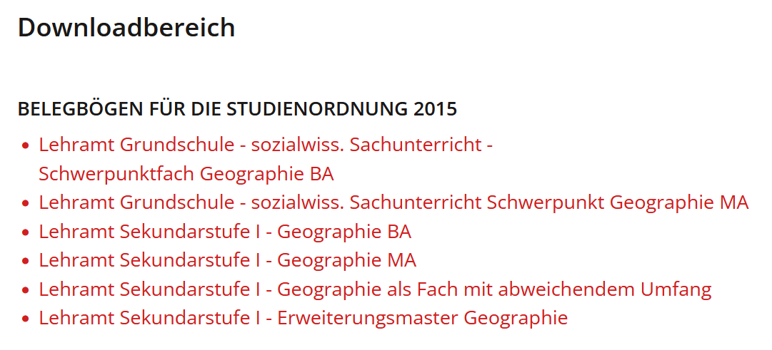
„Erstsemester“ in Erweiterungsstudiengängen der Geographie (Lehramt)
Geographie als Fach mit abweichendem Umfang
Geographie als Erweiterungsmaster
Nutzen Sie den passenden Belegbogen zur Planung des Studiums!

Slide 19
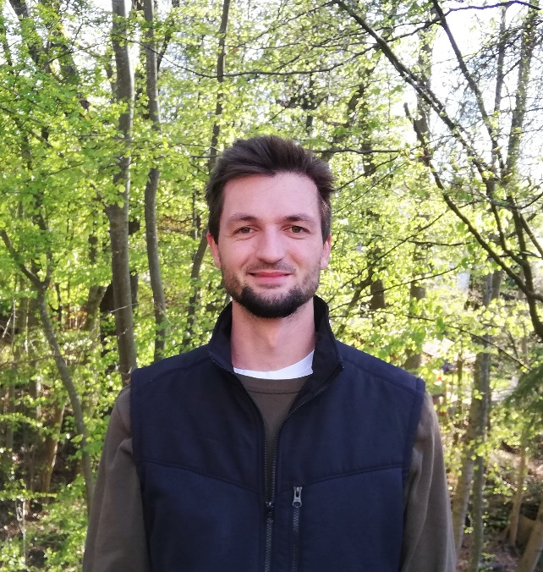
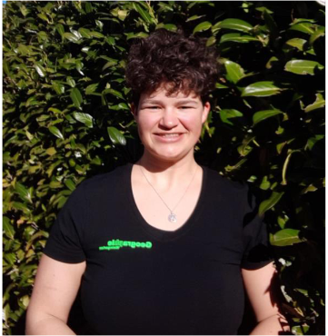
Beratung zur Planung des Studiums
Studierende beraten Studierende in der Geographie:
Nachdem Sie sich auf der Geo-Homepage über „Ihren“ Belegbogen und die dort zur Verfügung stehenden Informationen informiert haben, kann es sein, dass Sie noch Rückfragen haben.
Kontaktieren Sie bei weiteren Fragen die zuständigen Studierenden aus der Geo-Fachschaft und geben Sie immer an, welchen Studiengang und in welchem Semester Sie studieren:
Lukas Albrecht Sabrina Kaltenmair Sebastian Beeck
Grundschule BA und MA Sekundarstufe BA Sekundarstufe MA
lukas.albrecht@stud.ph-weingarten.de sabrina@kaltenmair.de Beeck.sebastian@gmail.com
Natürlich stehen bei offiziellen Anfragen Frau Krautter, Herr Schwab und Herr Zachenbacher zur Verfügung.

Slide 20
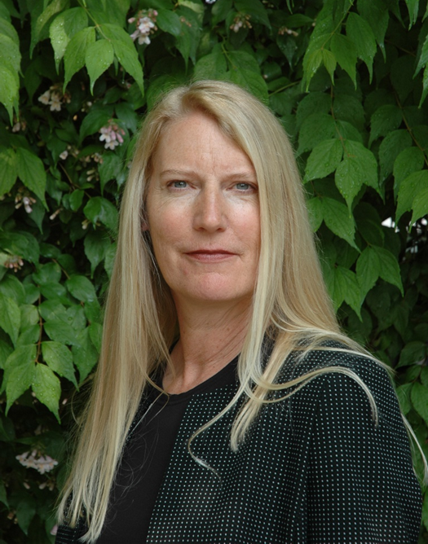

Beratung zur Planung des Studiums
Nachdem Sie sich auf der Geo-Homepage über „Ihren“ Belegbogen und die dort zur Verfügung stehenden Informationen informiert haben, kann es sein, dass Sie noch Rückfragen haben.
Kontaktieren Sie bei weiteren Fragen bitte den zuständigen Dozenten bzw. Dozentin im Fach Geographie und geben Sie immer an, welchen Studiengang und in welchem Semester Sie studieren:
Grundschul-Studierende kontaktieren Frau Krautter
krautter@ph-weingarten.de
Sekundarstufe-Studierende kontaktieren Herrn Schwab
schwab@ph-weingarten.de
Fragen zu den SOL-Veranstaltungen
Geländearbeit regional I, II, III
bearbeitet Herr Zachenbacher
zachenbacher@ph-weingarten.de

Slide 21

Auf dem Weg durch´s Studium begleiten wir Sie gerne – kontaktieren Sie uns!

Slide 22
Wir wünschen Ihnen einen guten Start ins Semester.

Slide 23
Vielen Dank für Ihre Aufmerksamkeit

